Slide 1
Родительское собрание
«Воспитываем вместе…»

Slide 2
Цель родительского собрания:
Раскрыть важность семьи для становления человека;
Заинтересовать проблемой;
Способствовать сближению и взаимопониманию между родителями и детьми;

Slide 3
План собрания:
Беседа о значимости семьи;
Игра "Как хорошо знаю я своего ребенка..."
Упражнение "В лучиках родительского солнца"

Slide 4
Что может быть прекраснее счастливых детских глаз?
Пускай детишки разные, все умиляют нас.
Со щечками, с веснушками, с прическою и без,
Кто с мамиными ушками, кто копия – отец.
Смеются, улыбаются, лепечут кто о чем,
Машинками играются и прыгают с мячом.
Такие они разные все наши малыши,
Но самые прекрасные, ведь я права? Скажи…

Slide 5
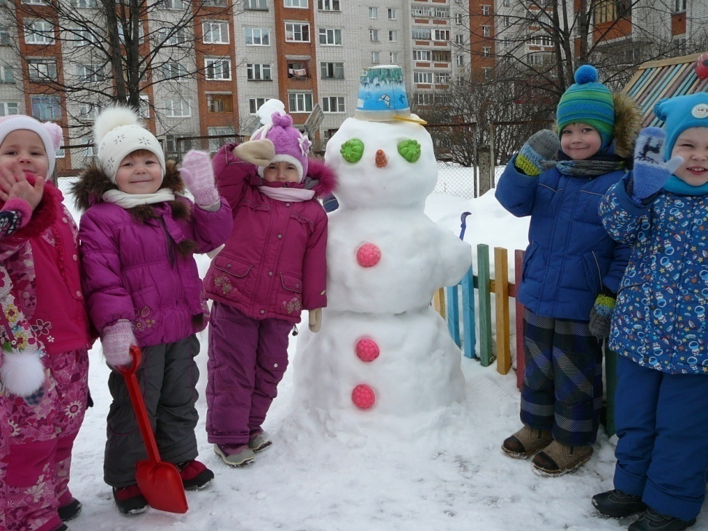
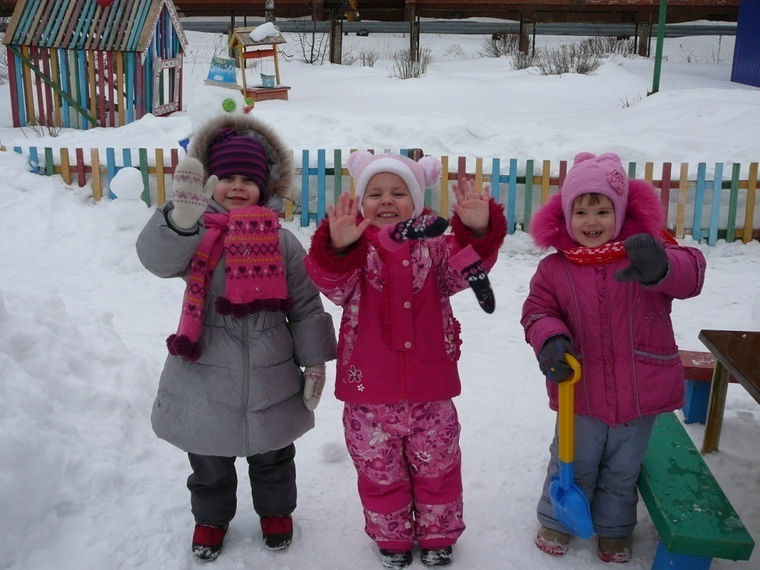

Slide 6

Детские сады являются только помощниками семьи в воспитании ребенка. (Закон РФ об образовании ст.44 гл.4)
Уважаемые родители, вы – первые и самые важные учителя своего ребёнка. Первая его школа – ваш дом, который окажет огромное влияние на то, что он будет считать важным в жизни, на формирование его системы ценностей.

Slide 7
Правила воспитания:
Только сообща, все вместе, мы преодолеем все трудности в воспитании детей.
Никогда не сравнивайте своего ребенка с другим! Нет кого-то или чего-то лучше или хуже вашего ребенка.

Slide 8
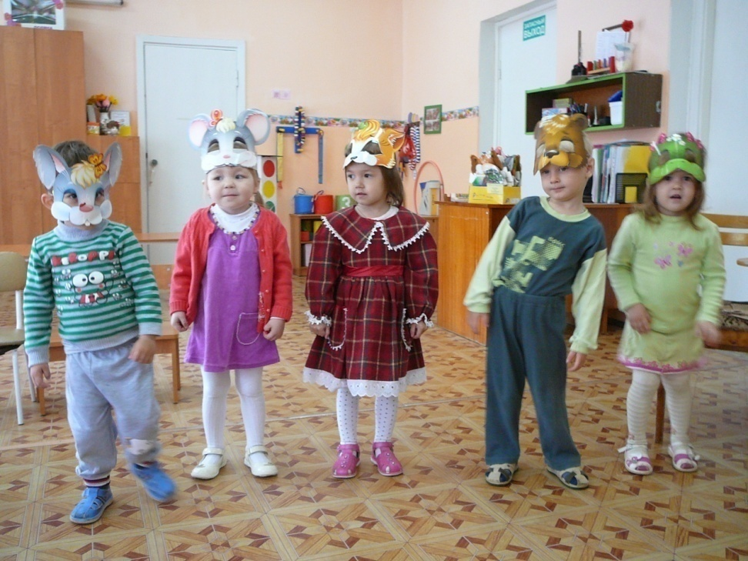
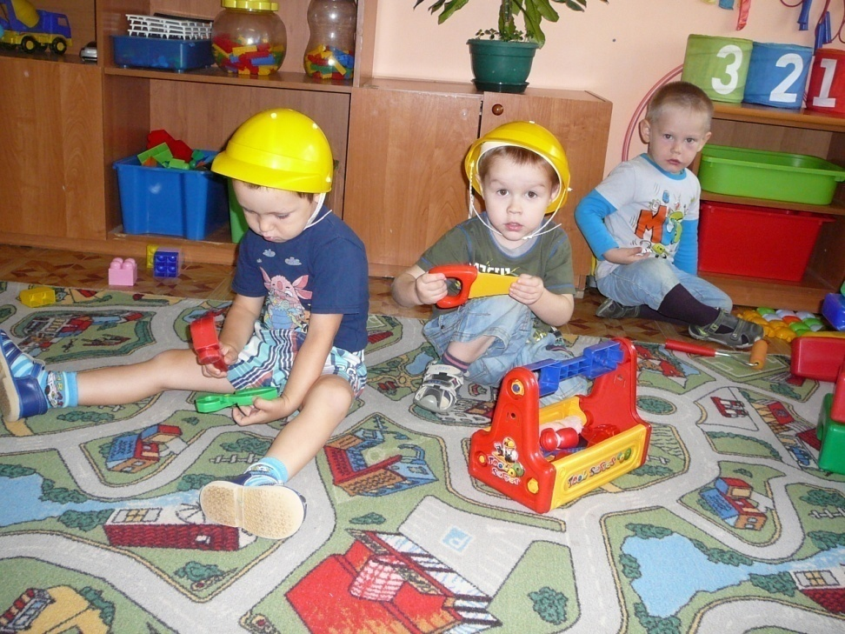

Slide 9
Как пережить кризис 3-х лет:
1. Создавать в семейном кругу атмосферу любви, понимания и доброжелательности.
2. Побольше играйте и разговаривайте с малышом – подобные маневры отвлекут его от капризов.
3. Относитесь к ребенку, как ко взрослому члену семьи, проявляйте к нему терпимость.
4. Капризы и истерика требуют зрителей. Не становитесь ими и не прибегайте к помощи посторонних: «Посмотрите, какая непослушная девочка!» Ребенок только и ждет этого.
5. В любой ситуации проявляйте терпимость к ребенку. Не позволяйте выходить из себя.
6. Не подчеркивайте перед ребенком свое превосходство и силу. Будьте с ним «рядом».

Slide 10
Если ребенок впадает в истерику:
1. Не отменяйте немедленно своих решений. Будьте настойчивы в поведении с ребенком. Если вы сказали «НЕТ», оставайтесь и дальше при этом мнении.
2. Не сдавайтесь, даже если приступ у ребенка протекает в общественном месте. Чаще помогает одно – взять его за руку и увести.
3. Не берите его на руки, если он этого не хочет
4. Не оставляйте ребенка одного.
5. Не пытайтесь во время приступа что-то внушать ребенку. Это бесполезно. Ругать нет смысла, шлепки еще больше будоражат.
6. Переключите внимание ребенка: «Ой, какая интересная игрушка у меня!» - Подобные приемы заинтригуют и отвлекут ребенка.
7. Следите за своим эмоциональным состоянием.

Slide 11

«В Лучах родительского солнца»

Slide 12
Берегите друг друга.
Берегите друг друга,
Добротой согревайте.
Берегите друг друга,
Обижать не давайте.
Берегите друг друга,
Ссоры все позабудьте
И в свободную минуту
Рядом друг с другом побудьте.
Ольга Высотская

